Slide 1
Linux0.11内核--中断处理
1.什么是中断
2.中断类型
3.中断相关函数
4.中断处理机制
5.中断控制方法
6.总结

Slide 2
什么是中断
为了提高CPU和外围硬件(硬盘，键盘，鼠标等等)之间协同工作的性能，引入了中断的机制。
没有中断的话，CPU和外围设备之间协同工作可能只有轮询这个方法：CPU定期检查硬件状态，需要处理时就处理，否则就跳过。
当硬件忙碌的时候，CPU很可能会做许多无用功（每次轮询都是跳过不处理）。
中断机制是硬件在需要的时候向CPU发出信号，CPU暂时停止正在进行的工作，来处理硬件请求的一种机制。

Slide 3
中断类型
中断一般分为异步中断(一般由硬件引起)和同步中断(一般由处理器本身引起)。
异步中断：CPU处理中断的时间过长，所以先将硬件复位，使硬件可以继续自己的工作，然后在适当时候处理中断请求中耗时的部分。
举个例子：网卡的工作原理
1.网卡收到数据包后，向CPU发出中断信号，请求处理接收到的数据包
2.CPU将收到的数据包拷贝到内存后，即通知网卡继续工作
3.至于数据包拷贝至内存后的处理会在适当的时候进行
这样做避免了处理数据包时间过长导致网卡接收数据包速度变慢。
同步中断：CPU处理完中断请求的所有工作后才反馈硬件
举个例子：系统异常处理(比如运算中的除0操作)
1.应用程序出现异常后，需要内核来处理
2.内核调用相应的异常处理函数来处理异常
3.处理完后终了应用程序或者给出message
同步中断应该处理能很快完成的一种中断。

Slide 4
中断相关函数
实现一个中断，主要需要知道3个函数：
1.注册中断的函数
2.释放中断的函数
3.中断处理程序的声明

Slide 5
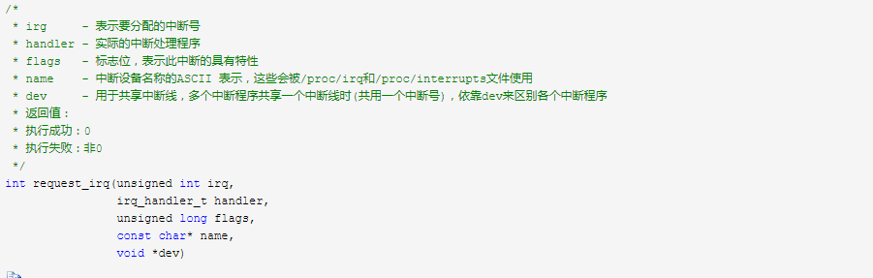
注册中断的函数
位置：<linux/interrupt.h> include/linux/interrupt.h

Slide 6
释放中断的函数
如果不是共享中断线，则直接删除irq对应的中断线。
如果是共享中断线，则判断此中断处理程序是否中断线上的最后一个中断处理程序:
是最后一个中断处理程序 -> 删除中断线和中断处理程序
不是最后一个中断处理程序 -> 删除中断处理程序

Slide 7
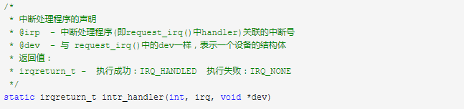
中断处理程序的声明

Slide 8
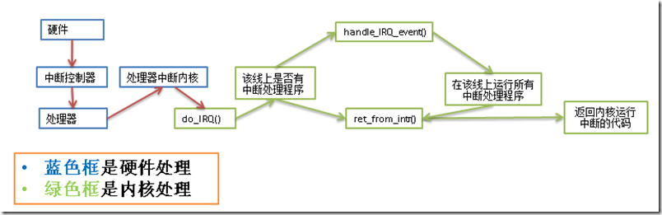
中断处理机制
中断处理的过程主要涉及3函数：
do_IRQ 与体系结构有关，对所接收的中断进行应答
handle_IRQ_event 调用中断线上所有中断处理
ret_from_intr 恢复寄存器，将内核恢复到中断前的状态
处理流程可以参见书中的图，如下：

Slide 9
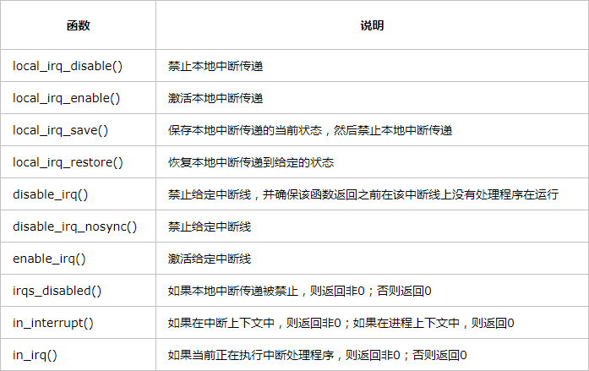
中断控制方法
常用的中断控制方法见下表：

Slide 10
总结
中断处理对处理时间的要求很高，如果一个中断要花费较长时间，那么中断处理一般分为2部分。
上半部只做一些必要的工作后，立即通知硬件继续自己的工作。
中断处理中耗时的部分，也就是下半部的工作，CPU会在适当的时候去完成。

